Slide 1
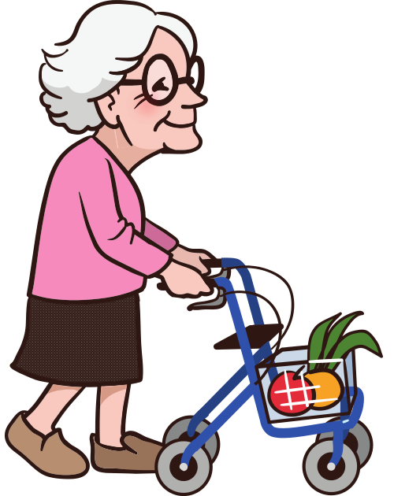
OMA Die oekologische Müllabfuhr
Hochschule Luzern
Technik & Architektur
Produktentwicklung 1 | Team 34
Bild: geschenkfuroma.de
Notes:
Wissen Sie, eigentlich fragen wir uns heute noch, wieso wir unser Projekt mit OMA betiteln.
Jedenfalls nennen wir unser Fahrzeug nicht etwa Oma, weil es generell etwas langsamer ist und bereits etwas in die Jahre gekommen ist. Das Akronym “ökologische Müllabfuhr” trifft es da schon besser, betreiben wir unser Fahrzeug doch mit Strom und nicht mit Diesel. Ob dieser Strom jedoch von einem Kohlekraftwerk oder Windrädern produziert wurde, haben wir nicht berücksichtigt.
Nichtsdestotrotz darf ich Sie herzlich im Namen von Team 34 zu unserer Konzeptpräsentation für PREN1 begrüssen.
Ich möchte Ihnen kurz unser Team vorstellen.

Slide 2

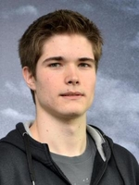
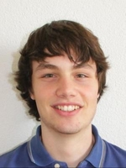
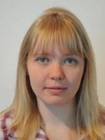
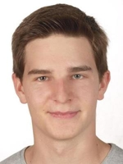
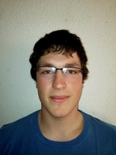

Maschinentechnik
Elektrotechnik
Informatik
Notes:
VORSTELLEN….
Bevor wir loslegen möchte ich Ihnen kurz den Ablauf unserer Präsentation erläutern.

Slide 3
Agenda
Begrüssung
Einleitung
Projektbeschreibung
Hauptteil
Konstruktion
Motor, Energieversorgung & Sensoren
Spurhaltung & Objekterkennung
Zusammenfassung & Ausblick
Fragerunde
Notes:
Wir starten mit einer Projektbeschreibung und einer Aufteilung des Projektes in Teilprobleme.
Nach einem Überblick über unser Lösungskonzept werden meine Kollegen aus den entsprechenden Studiengängen die Projektergebnisse genauer vorstellen.
Valentin Peltier wird Ihnen den mechanischen Teil des Projektes erklären,
Pascal Minder wird Sie über die Elektronik informieren und
Severin Gabriel erklärt Ihnen den Aspekt der Informatik im Projekt.

Slide 4
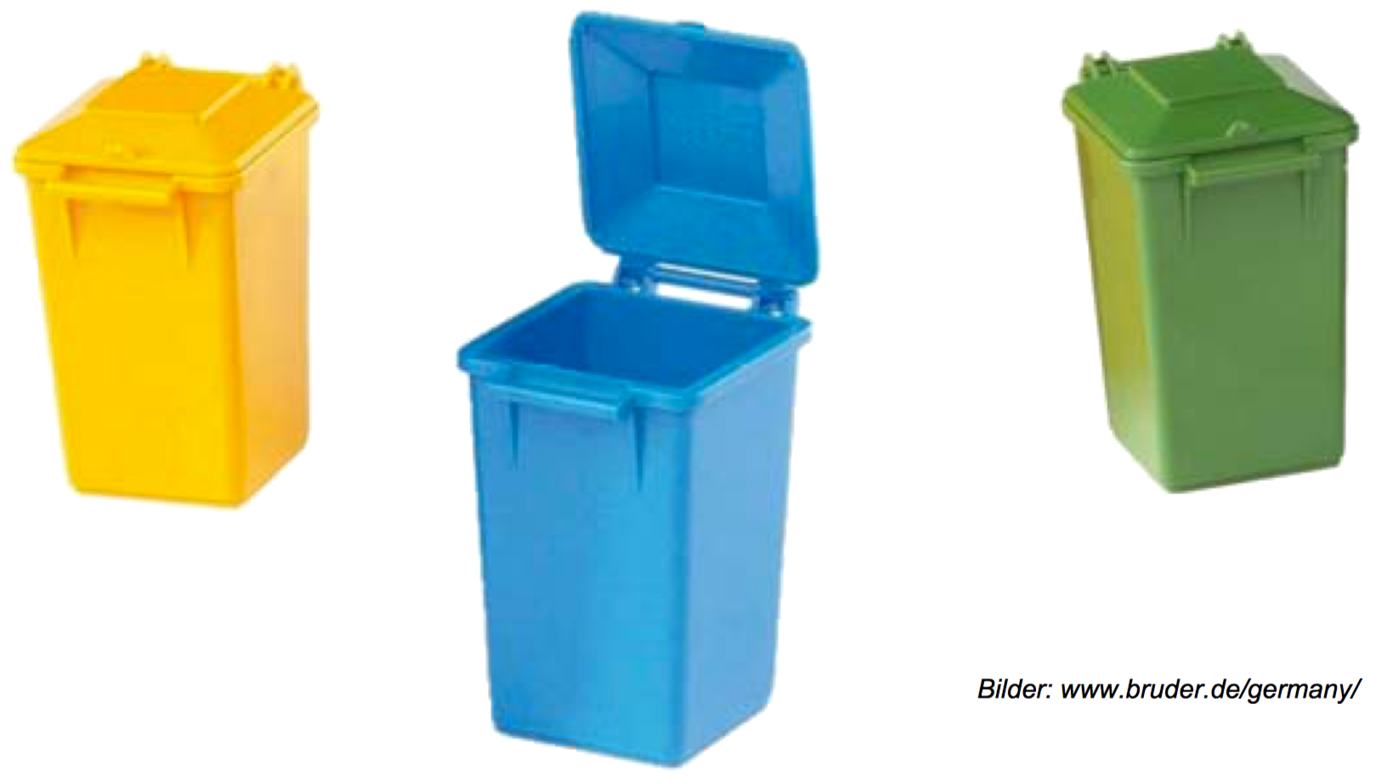
Aufgabenstellung
Notes:
Ich möchte mit Ihnen etwas in der Zeit zurückreisen.
In der ersten Semesterwoche hat uns Ernst Lüthi in die diessemestrigeAufgabenstellung von Produktentwicklung eingeweiht.
Es sein ein Fahrzeug zu entwickeln, welches autonom eine Strasse in der Form einer “8” abfahren soll. <ZEICHNUNG WANDTAFEL>
Das Fahrzeug startet entweder an dieser oder dieser Stelle und fährt die Strecke ab.
Der Trick dabei: Auf der entgegengesetzten Seite startet ein anderes Fahrzeug. Kollisionen dürfen nicht auftreten, ein kritischer Punkt befindet sich auf der Kreuzung der Strecke. Ein Rechtsvortritt muss selbstverständlich gewährt werden.
Auf dem Trottoir stehen verschiedene Container. Die Container haben die Farbe blau, grün oder gelb. Den startenden Teams wird zu Beginn die Farbe grün oder blau zugewiesen, diese Farben müssen dann aufgeladen werden. Die gelben Container sind in jedem Fall stehen zu lassen.
Auf dem Trottoir befinden sich zusätzlich Passanten und Objekte (Pylonen), welche selbstverständlich nicht entsorgt werden sollen.
Das Fahrzeug soll mit den zwei aufgeladenen Container ans Ende der Strecke fahren und den aufgeladenen Inhalt der Container in eine Mulde entleeren.

Slide 5
OMA
Entsorgung
Energie
versorgung
Rechen
Werk, Sensoren
Autonomes
Fahren
Objekt-
erkennung
Fahrgestell
Lenkung
Heben Greifen
Notes:
Wir haben das Problem in 7 Teilprobleme aufgesplitet.
Der Hebe- und Greifmechanismus, das Fahrgestell mit der Lenkung und die Entsorgungsvorrichtung sind bei den Maschinentechnik angesiedelt.
Das Fahrzeug braucht Energieversrogung, ein Rechenwerk und diverse Sensoren, um die Umgebung wahrzunehmen. Das gehört in den Elektrotechnikbereich.
Schlussendlich soll das Fahrzeug autonom fahren können und Objekte (Container, Fahrzeug) erkennen und darauf reagieren. Das gehört in den Informatikbereich.
In dieser Darstellung sind die Teilprobleme nach den einzelnen Studiengängen aufgeteilt. Wir möchten jedoch anmerken, dass es sich hier um eine interdisziplinäre Problemstellung handelt.
Trotzdem schien uns zur Visualisierung hier eine Aufteilung nach den einzelnen “Hauptkategorien” als sinnvoll.
Wir werden Ihnen jetzt für die einzelnen Teilprobleme unsere Lösungen präsentieren. Wir beginnen als erstes mit einem groben Überblick.

Slide 6
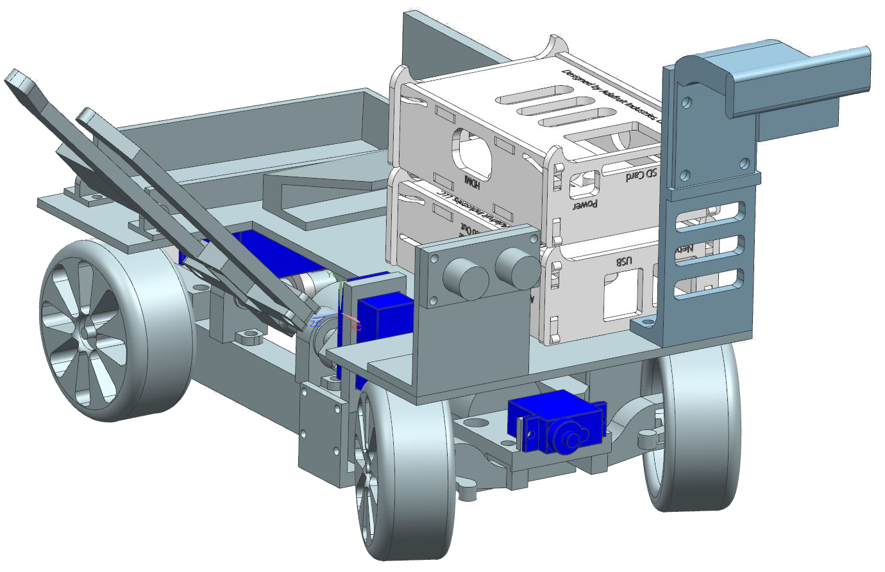
Notes:
Im Bild sehen Sie ein CAD-Bild unseres Fahrzeuges.
Es handelt sich um ein Zweiachsen-Fahrgestell mit einer Servolenkung. Die Greifvorrichtung, salopp gesagt eine ”Zange”, sehen Sie links im Bild. Die Zange kippt den Inhalt in eine Kippmulde.
Angetrieben wird das Fahrzeug von einem DC-Motor.
Um die Umgebung wahrzunehmen besitzt das Fahrzeug einen RGB-Sensor, einen Ultraschallsensor und eine Kamera.
Ausgewertet werden die Daten auf einem Raspberry Pi 1 und einem Raspberry Pi 2.
Strom für etwa 20 Minuten Fahrzeit liefert ein LiPo-Akku.
Wir werden jetzt in die einzelnen Funktionen reinschauen. Beginnen wird Valentin Peltier mit dem Greifer, dem Fahrgestell und der Entsorgungsvorrichtung.

Slide 7
Maschinentechnik
Valentin Peltier

Slide 8
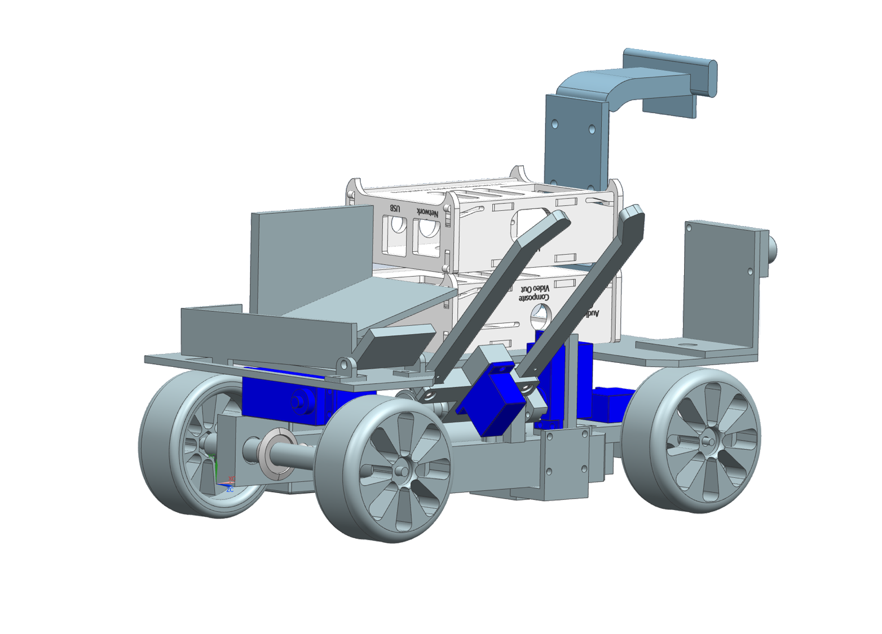
Konstruktion
Hebelarm und Greifer
Fahrgestell und Lenkung
Entsorgung
Funktionsweise
und Begründung

Slide 9
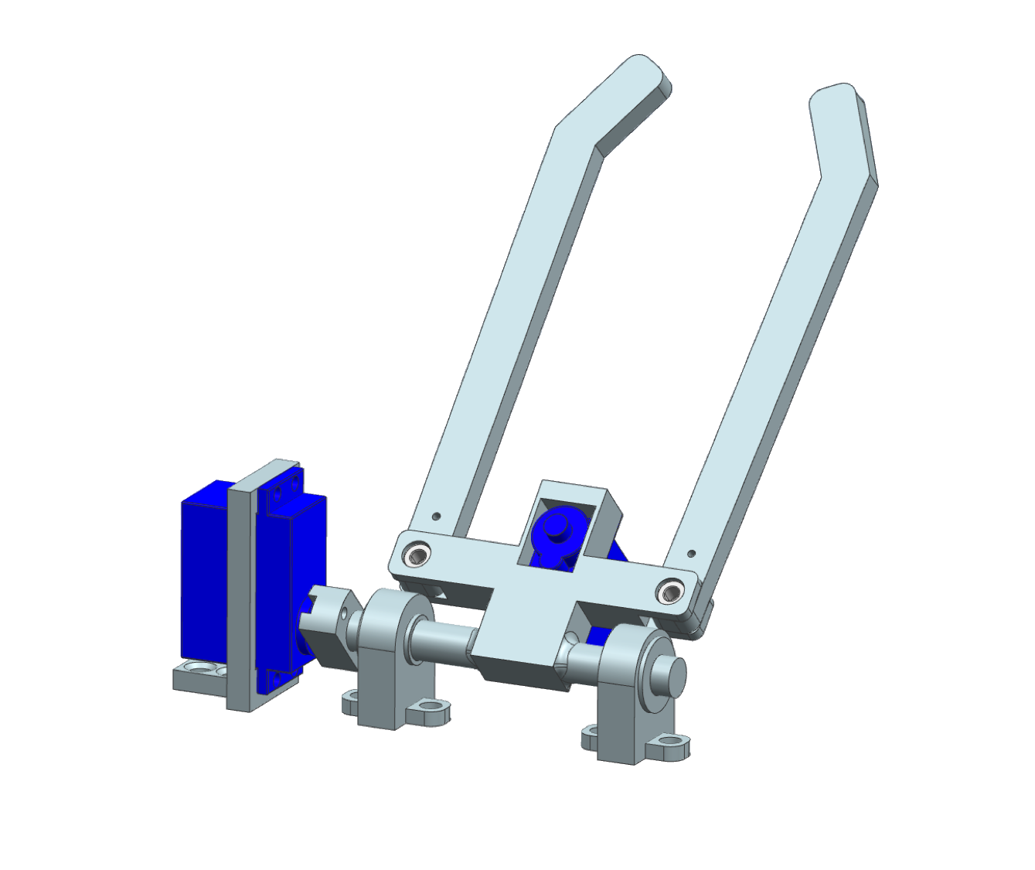
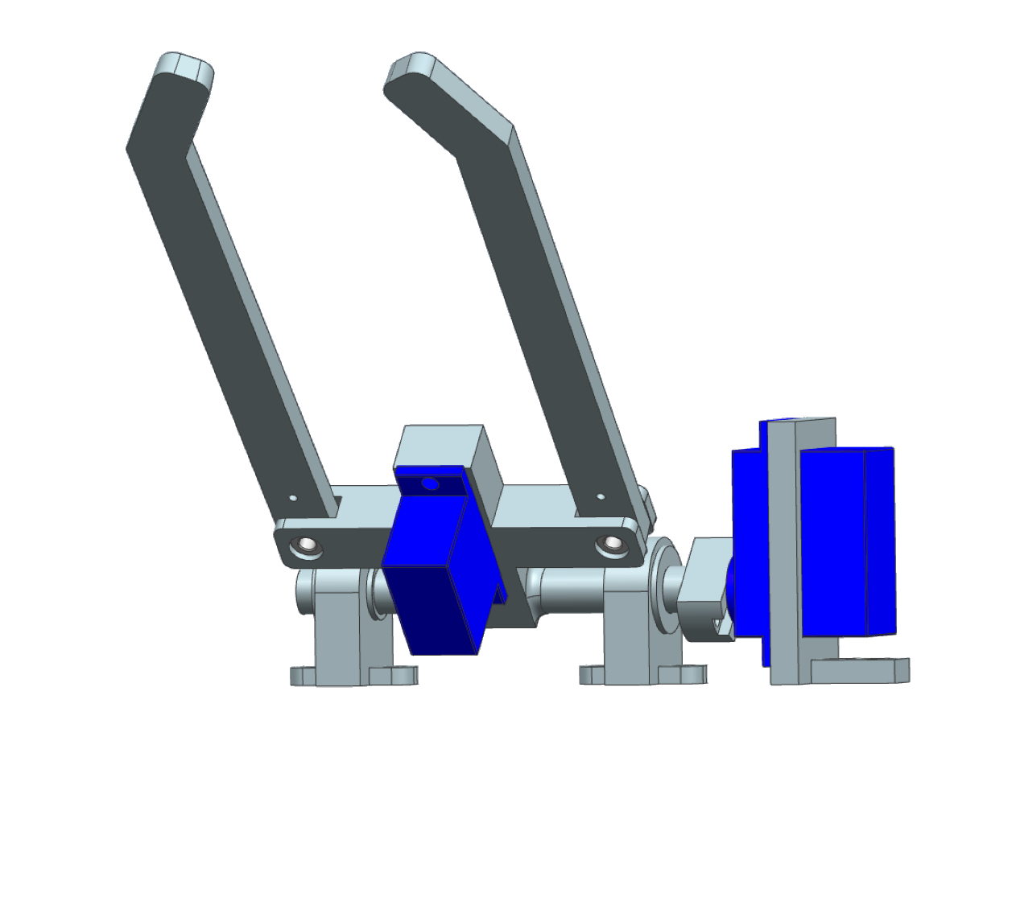
Hebelarm und Greifer
Funktionsweise
sicher und fest
schnelle und kontrollierte Entleerung
zwei Servomotoren
Begründung
grosse Leistung
geringes Risiko

Slide 10
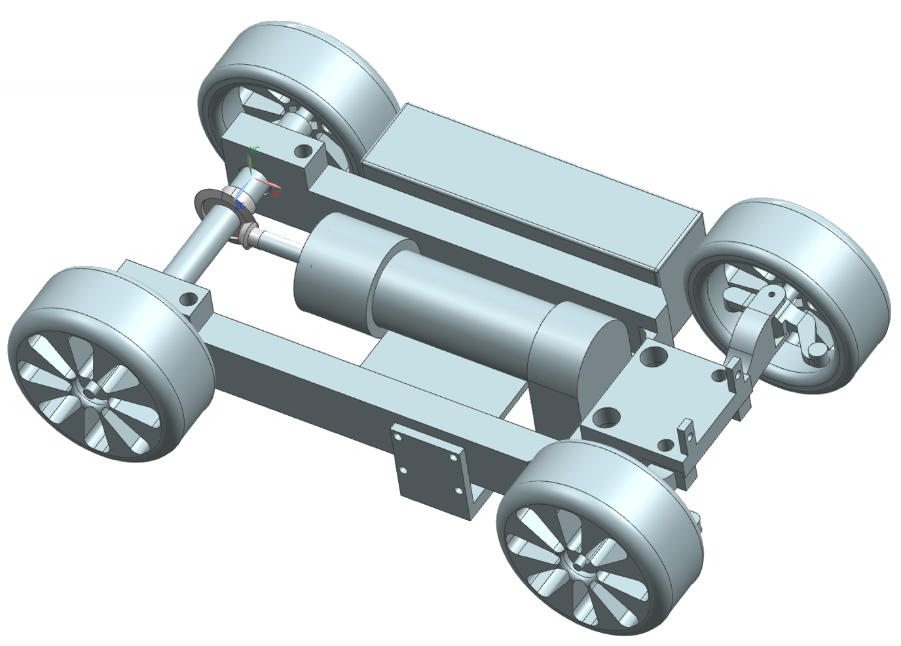
Fahrgestell und Lenkung
Funktionsweise
Hinterachsenantrieb
Achsenschenkel-Lenkung
Begründung
vier Räder
Zentrale Schwerpunktslage
Leichtbau, Platzmanagement

Slide 11
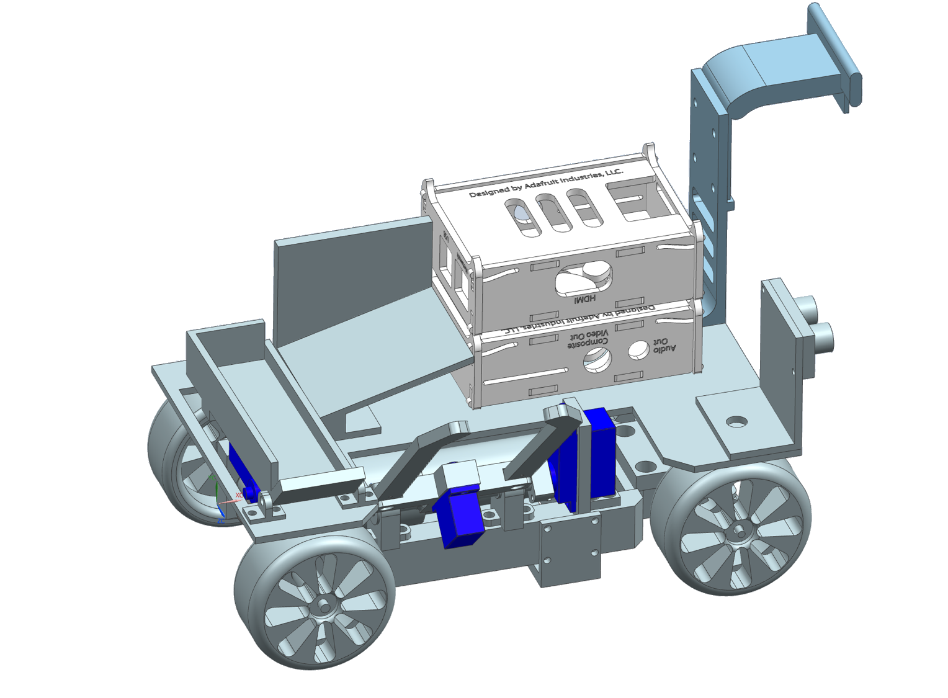
Entsorgung
Funktionsweise
Kippmulde
Servomotor
Begründung
langsamer
vereinbar mit Greifarm

Slide 12
Elektrotechnik
Pascal Minder

Slide 13
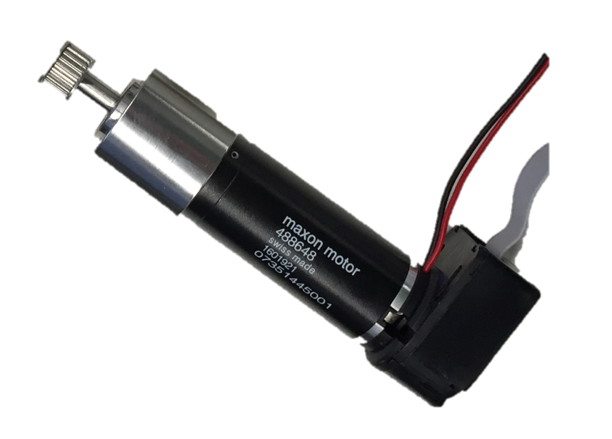
Motor – Maxon RE 30
60W DC Motor
85.6 mNm Drehmoment
4.8:1 Getriebe
512 Puls Encoder
Eingelesen über HCTL2202

Slide 14
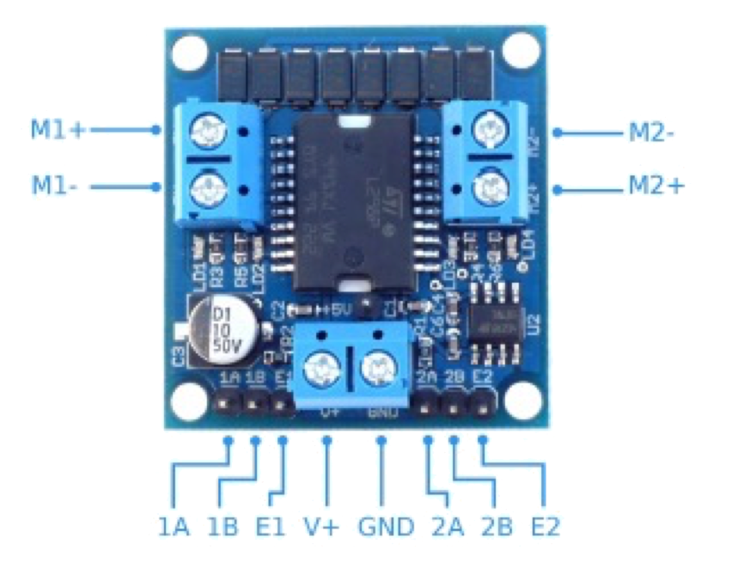
Motorentreiber - MR001-004.2
2 Kanal Motorentreiber
7 – 30V Betriebsspannung
2A pro Kanal

Slide 15
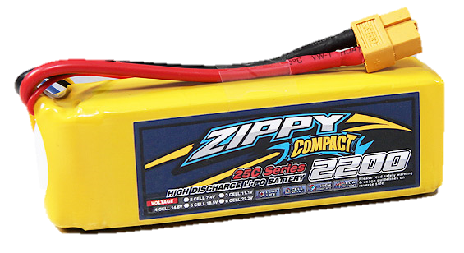
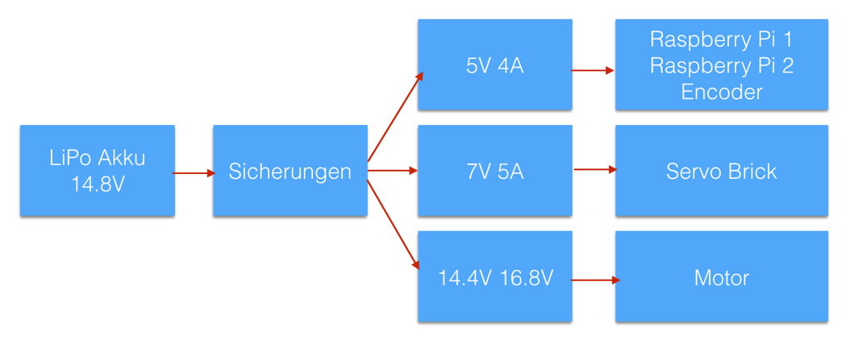
Energieversorgung
14.8V 4 Zellen Lipo Akku
2200mAh Kapazität
Spannungsüberwachung notwendig

Slide 16
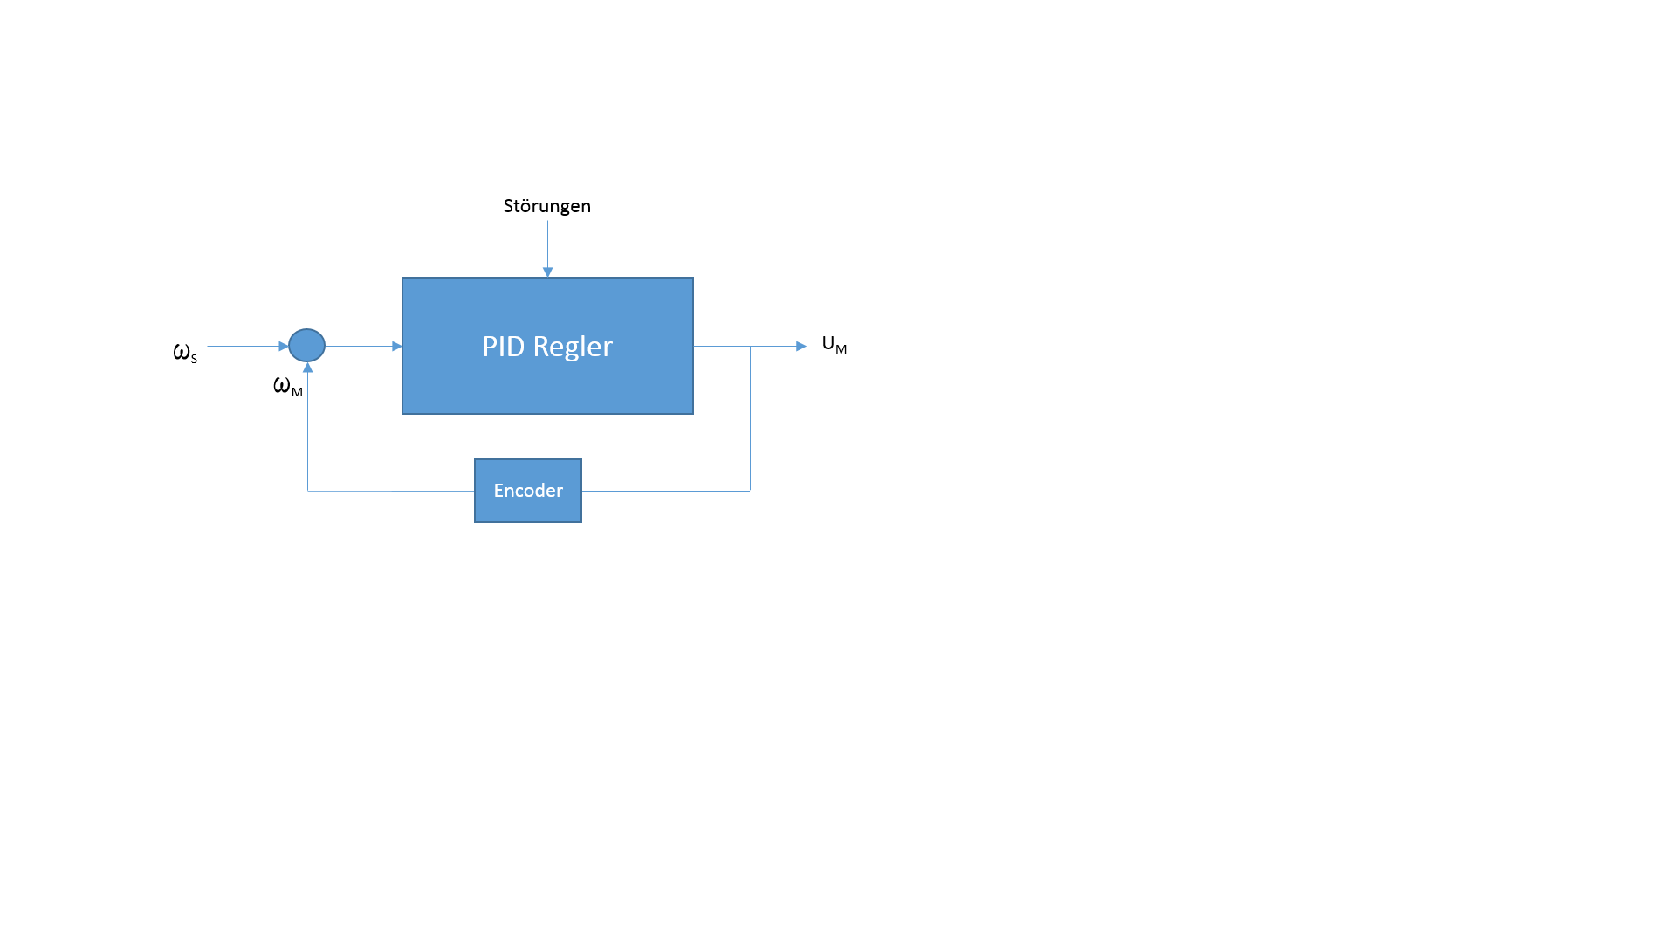
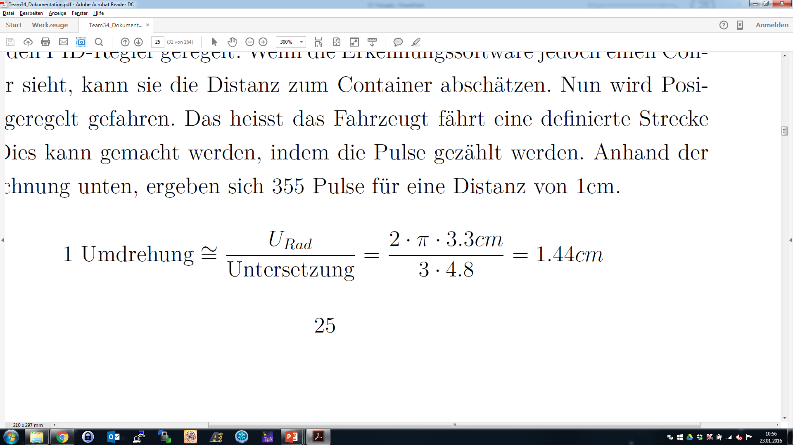
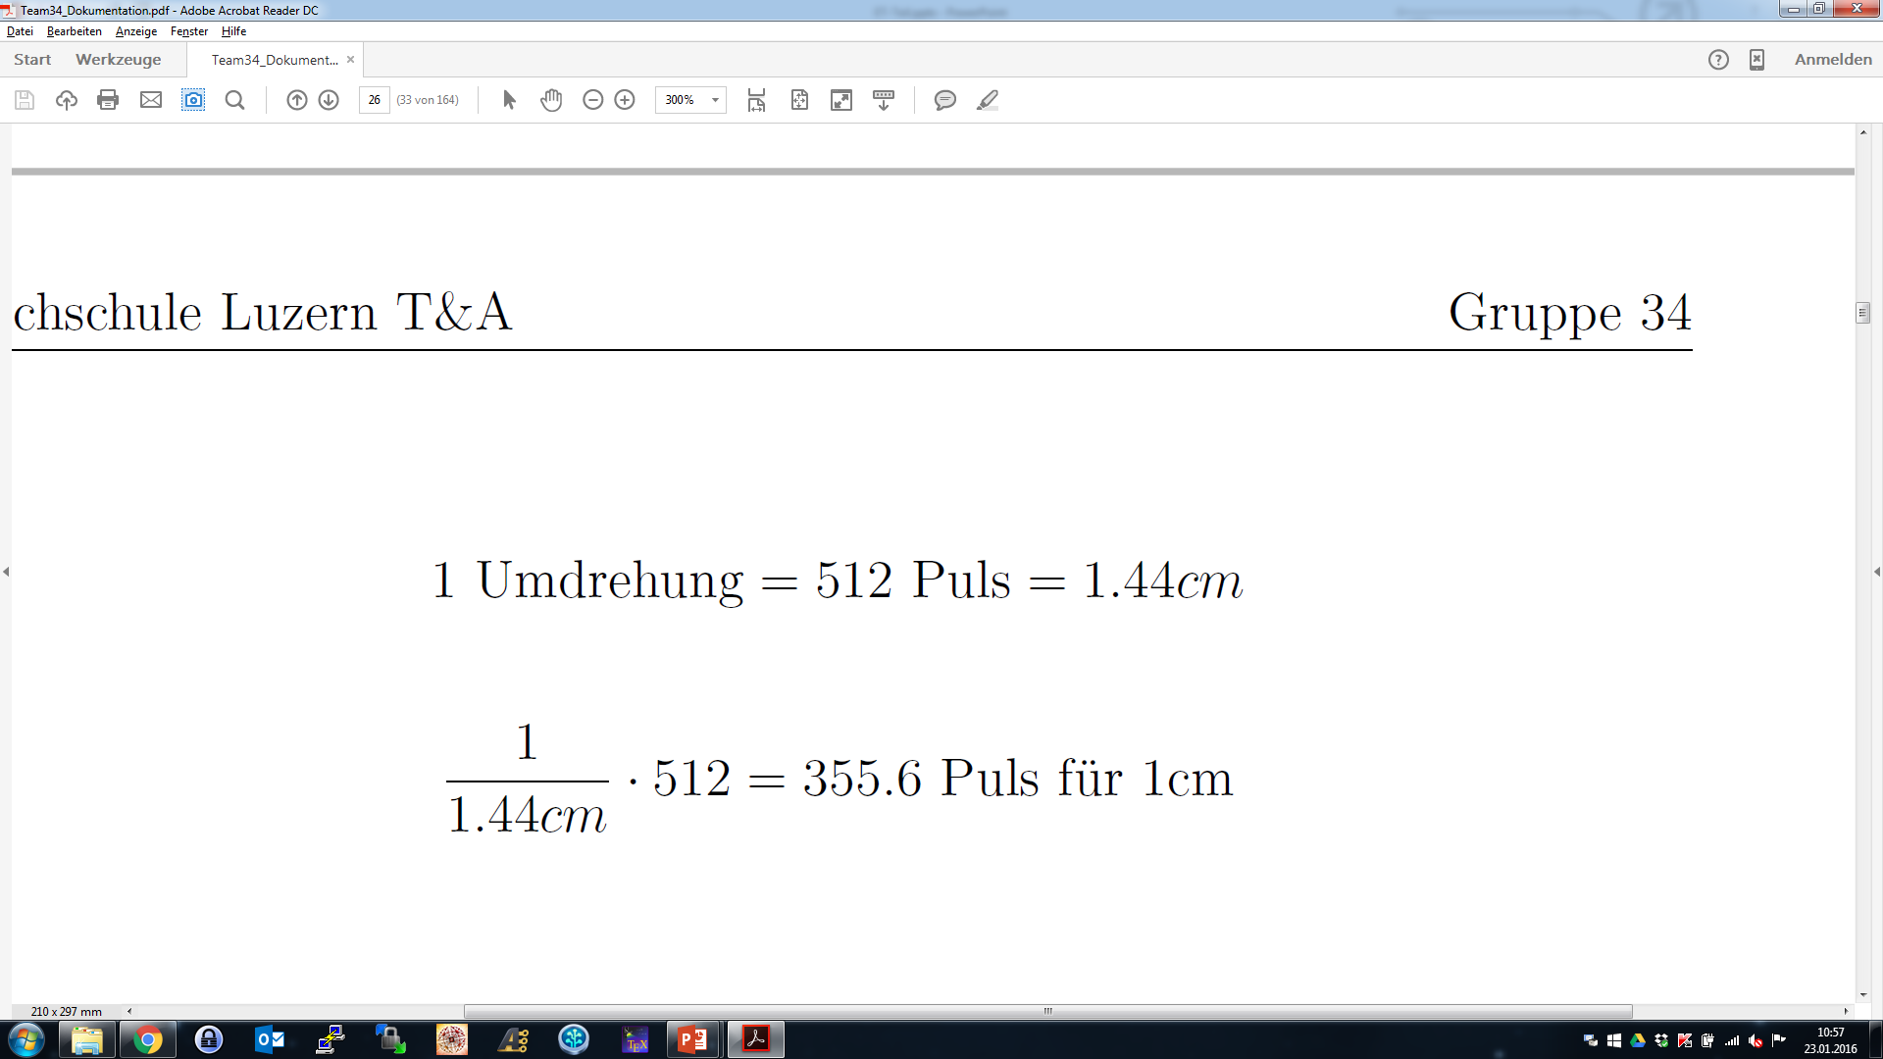
Regelung
Geschwindigkeits- und Positionsgeregelt
Regler auf Raspberry PI
S_{s}
S_{M}

Slide 17
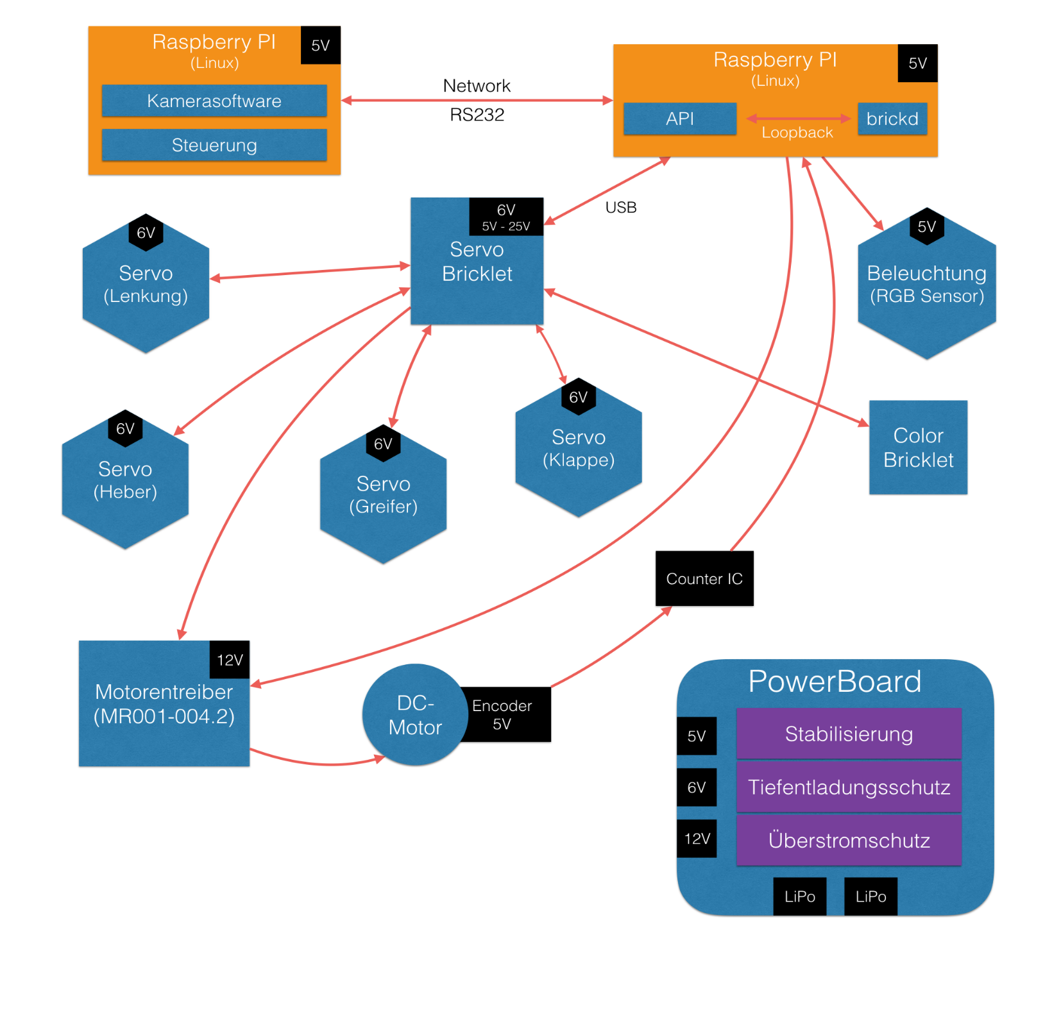
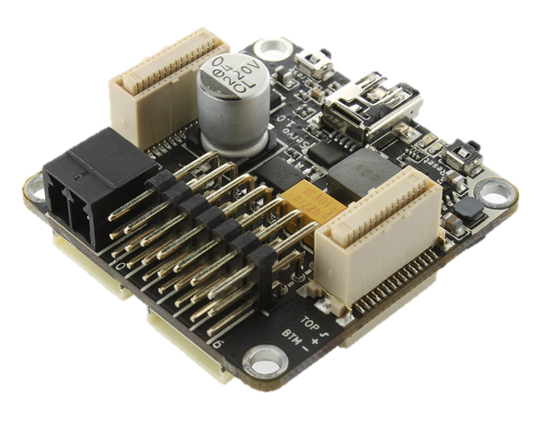
Aktoren/Sensoren

Slide 18
Informatik
Severin Gabriel

Slide 19
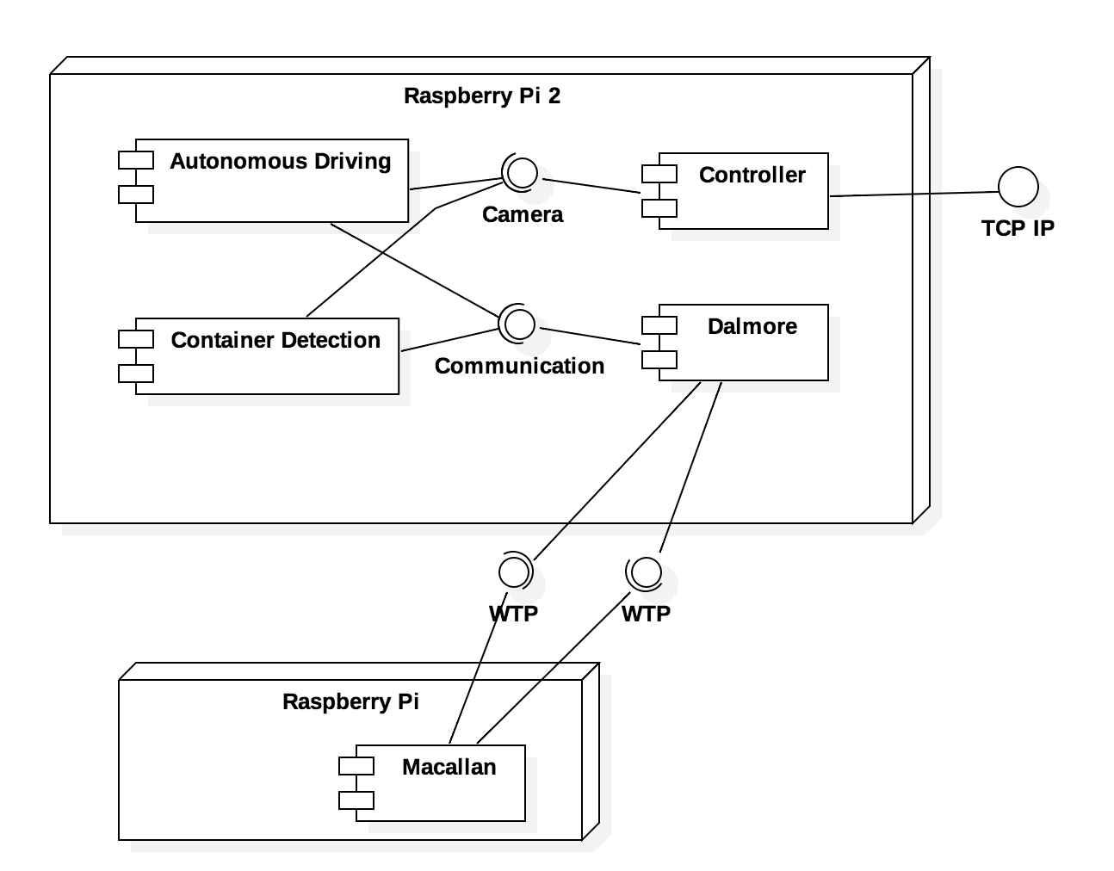
Komponenten

Slide 20
Spurhaltung
Einzelne Kamera nach vorne gerichtet
Creative Live! Cam Sync HD 720p
Blob-Erkennung
Filter nach Höhe und Fläche
Steuerung über Lenkwinkel
Verschiebung Mittelpunkte auf Fahrbahn

Slide 21
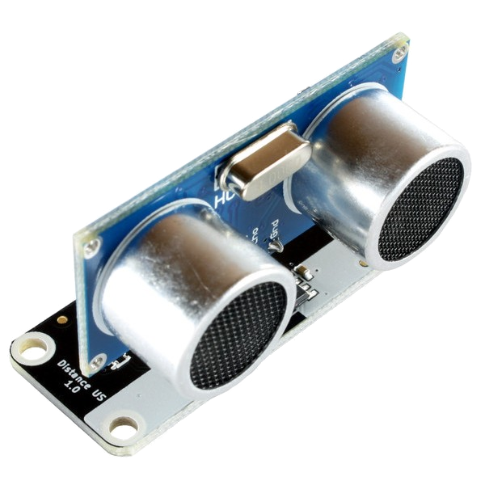
Rechtsvortritt
Ultraschallsensor vorne rechts
Messdistanz: 2cm - 400cm
Messwinkel: 15°
Aktualisierungsrate: 40Hz
Eingeschaltet bei Kreuzung
Fahrt gestoppt bei Schwellenwert

Slide 22
Container-Erkennung
Farbdistanz ermitteln
Binärbild erstellen
Blob-Erkennung
Distanzermittlung
Geschwindigkeit Fahrzeug drosseln
RGB-Sensor
Positionierung
Farbprüfung

Slide 23
Risiken & Ausblick
Risiken
Spurhaltung bei starkem Lichteinfall
????
Ausblick
Konzept umsetzen
???

Slide 24
Fragerunde

